Slide 1



MISIÓN: DETECTIVES DE DATOS
Informe de campo: el poder oculto de la información.
Vicente Cerverón y Esther de Ves
Departament d’Informàtica
Escola Tècnica Superior d’Enginyeria
Universitat de València www.uv.es/etse

Slide 2


¿Tu móvil te lee la mente?
Notes:
¿Alguna vez has hablado de unas zapatillas y a los 5 minutos te sale un anuncio en Instagram?
¿O el 'Para Ti' de TikTok sabe exactamente qué vídeo te va a hacer reír?
No es magia, ni es que el móvil te escuche por el micro... (o SÍ????).
Es algo mucho más potente

Slide 3

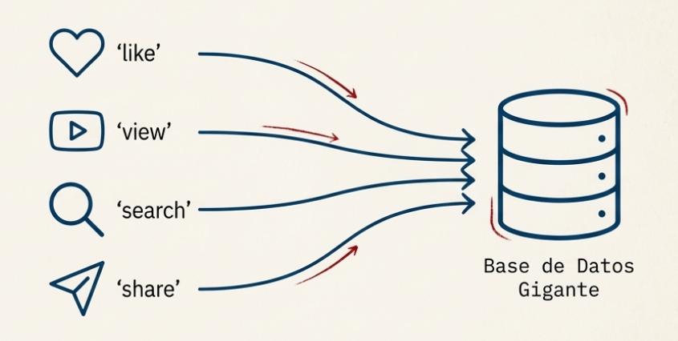
Somos fábricas de datos
Tú NO solo consumes contenido. Lo más importante es que generas datos
constantemente. Y esos datos son el recurso más valioso del siglo XXI.
Notes:
Cada 'like' que das, cada vídeo que ves hasta el final sin hacer 'swipe', cada búsqueda que haces... estás escribiendo en una Base de Datos gigante.

Slide 4
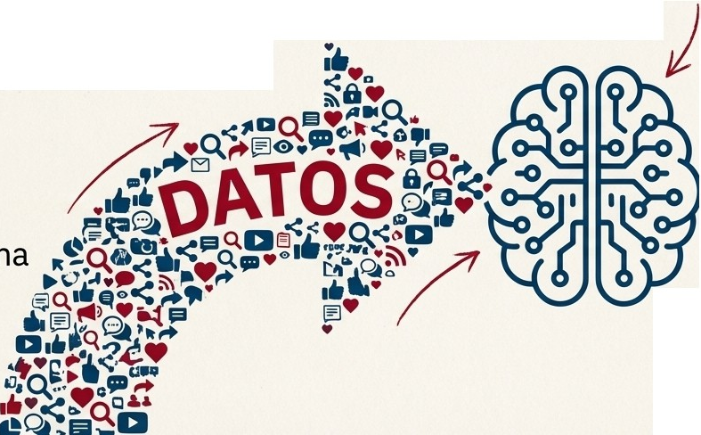
¿cuál es la tecnología que más va a afectar a las personas en el 2026?
¿y qué ''come'' la tecnología del futuro?
La Inteligencia
Artificial.
Notes:
¿Cuál es la tecnología que más va a afectar a las personas en 2026?

Slide 5
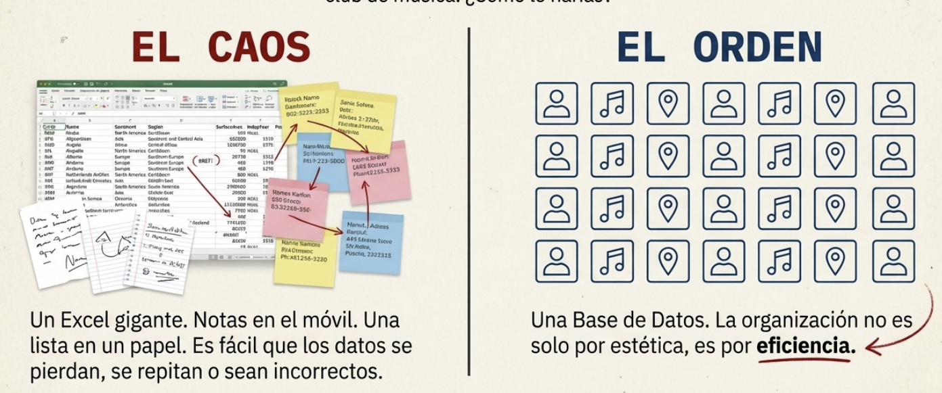
¿Dónde viven LOS DATOS y por qué el orden es clave?
Imagina que tienes que guardar los datos de todos los socios de un club de música. ¿Cómo lo harías?
<>
Notes:
Las hojas de cálculo pueden ser adecuadas para registrar datos sobre un tipo de entidad:
Asistentes a una conferencia
Estudiantes en una clase
Clientes de una empresa
pero
es complicado mantener información sobre entidades interrelacionadas
es complicado hacer consultas elaboradas
Conviene emplear una base de datos cuando:
Se tiene una gran cantidad de información
La información se refiere a varios tipos de entidades que guardan relaciones entre sí
(no se trata de una simple lista)
No se quiere guardar información redundante y se quiere evitar la inconsistencia
Se quiere acceder a la información de forma rápida y flexible (y tal vez varios/muchos usuarios a la vez)
Se quiere obtener información elaborada a partir de datos más simples

Slide 6
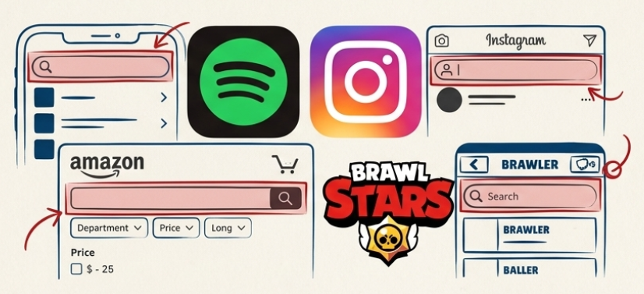
¿Quién de aquí cree que NUNCA ha usado una Base de Datos?
Si has buscado a tu crush en Instagram a las 2 de la mañana,
si has saltado una canción en Spotify porque no te pegaba con el 'mood’ o
si has mirado cuánto cuestan esas zapas en Amazon...
Enhorabuena: acabas de ordenar una ejecución en una Base de Datos. Has usado bases de datos sin saberlo.
Cada vez que pones un filtro en tu tienda online favorita para buscar ‘’zapatillas para correr por menos de 80€‘’,
Estás usando un lenguaje especial para preguntar a Bases de datos y hoy veremos como funcionan

Slide 7

¿🕵️‍♂️ Misión: Detectives de Datos
¿Cuál es nuestra misión hoy?
Resolver un Escape Room donde la única salida es la información. Seréis detectives que interrogan una base de datos para llegar al final de la historia. APRENDEREMOS A HACER CONSULTAS
🔍 Las reglas del juego
  Para llegar al final de la historia, tendréis que superar varios episodios. Solo hay una forma avanzar:
  INTERROGAR BIEN la BD: Si la pregunta es buena, obtendréis la respuesta clave (O PARTE DE LA CLAVE).
  Pruebas Físicas: No todo está en el ordenador. Deberéis usar vuestro ingenio para superar retos reales en la sala.
  CLAVES DE AVANCE: Las respuestas de los datos y las soluciones físicas os permitirán componer los códigos para abrir cada etapa.
  OBJETIVO FINAL: Solo resolviendo todos los episodios conseguiréis el código de la Caja Sorpresa, que es vuestra llave para abrir la puerta de salida.
Notes:
El Objetivo:
En este taller, mientras resuelven pistas y avanzan en una historia llena de desafíos, descubrirán cómo se pueden usar bases de datos para desentrañar misterios. ¡Prepárense para combinar lógica, habilidades de programación y pensamiento creativo! Cada consulta SQL los acercará a una nueva clave para continuar la aventura y completar su misión.

Slide 8




El kit del detective de datos
La Base de Datos (BD)
El Sistema de Gestión de Bases de Datos
,/.
Es el sistema que permite acceder a Base de Datos para manipular los datos:
guardar nuevos datos,
eliminar las que no son relevantes,
o actualizar datos.
También permite “interrogar” realizando preguntas.
La Sala donde residen las Pruebas del caso. Un lugar seguro y ultraorganizado donde se guarda toda la información del caso.

Slide 9
Bases de datos relacionales
Definición sencilla
Estructura utilizada
Se utilizan tablas para estructurar/organizar los datos/la información.
Conjunto de datos organizados de forma sistemática.
Ejemplo tabla

Slide 10
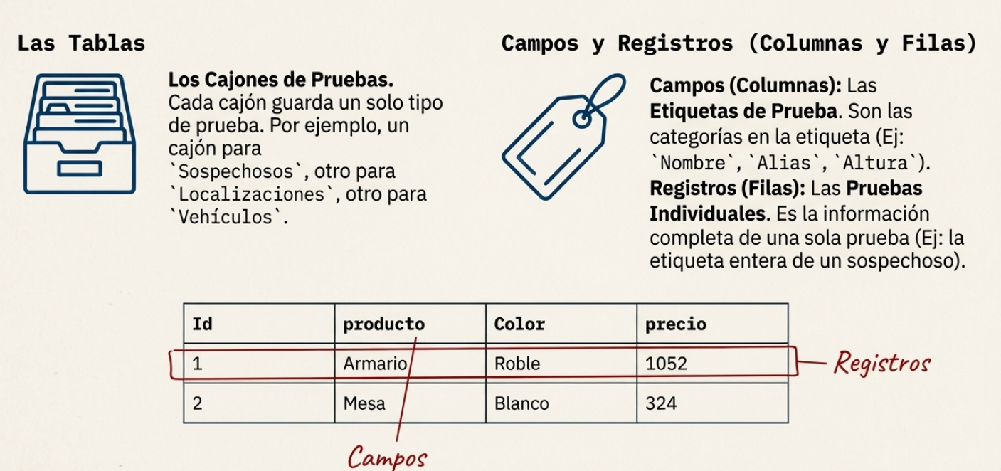
ANALOGÍa

Slide 11
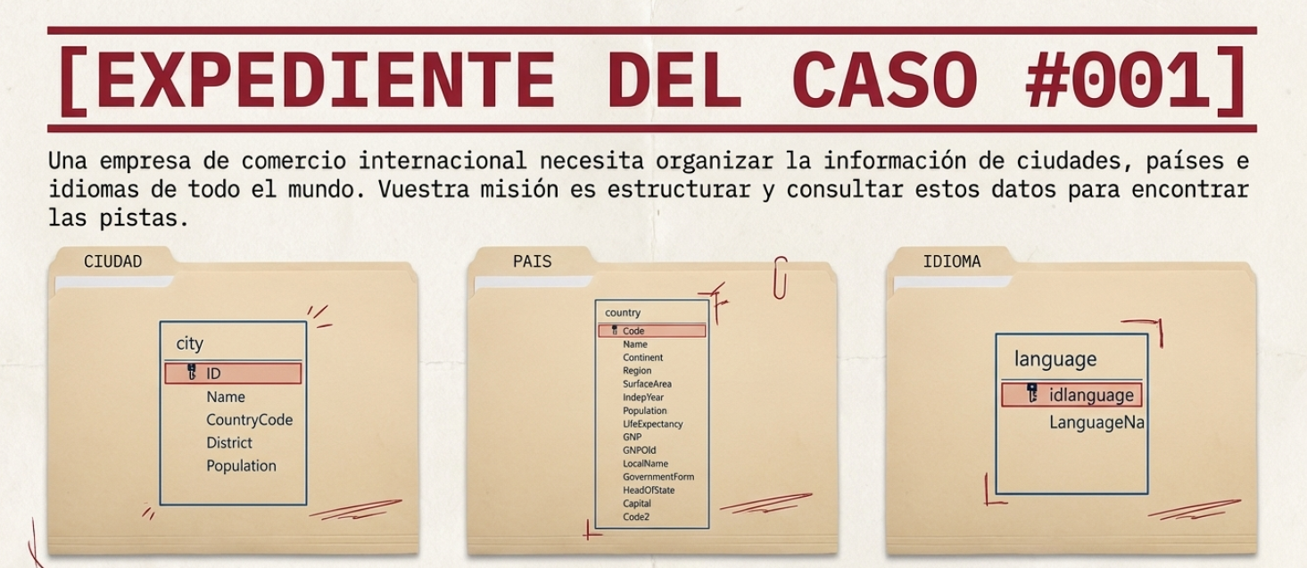

Slide 12

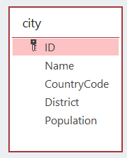

CIUDAD
De cada ciudad queremos almacenar:
Código Ciudad
Nombre
País
Provincia
Población
Una tabla no puede tener filas iguales:
la clave primaria es un atributo/s que sirven para identificar/diferenciar filas de la tabla.
city
ID | Name | CountryCode | District | Population
649 | San Miguel | SLV | San Miguel | 127696
650 | Nueva San Salvador | SLV | La Libertad | 98400
651 | Apopa | SLV | San Salvador | 88800
652 | Asmara | ERI | Maekel | 431000
653 | Madrid | ESP | Madrid | 2879052
654 | Barcelona | ESP | Katalonia | 1503451
655 | Valencia | ESP | Valencia | 739412
656 | Sevilla | ESP | Andalusia | 701927
657 | Zaragoza | ESP | Aragonia | 603367
658 | Málaga | ESP | Andalusia | 530553
659 | Bilbao | ESP | Baskimaa | 357589
660 | Las Palmas de Gran Canaria | ESP | Canary Islands | 354757
661 | Murcia | ESP | Murcia | 353504
Atributo Columna
Cada ciudad distinta Fila
Cada atributo (columna) es de un tipo de dato diferente (número, texto, fecha, etc): dominio.

Slide 13
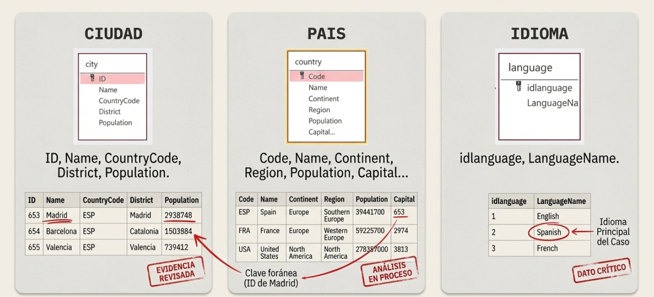

Slide 14
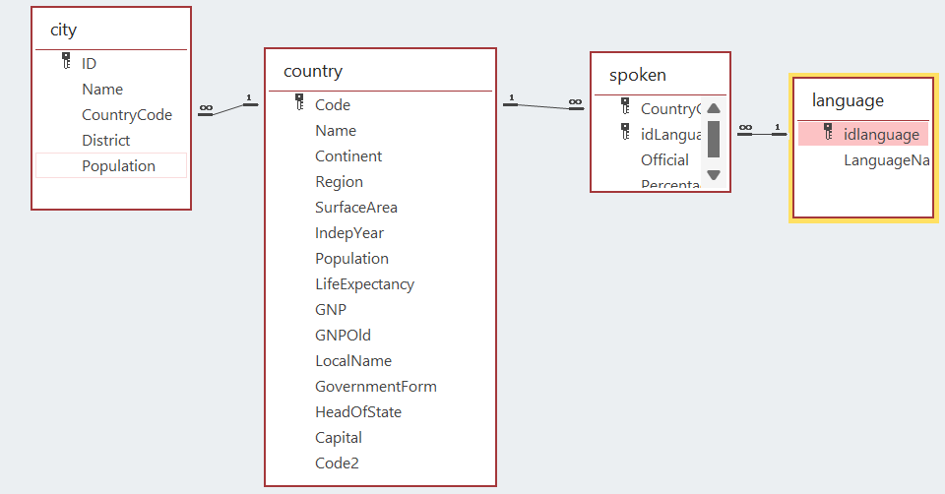


Relaciones
spoken
CountryCode | idLanguage | Official | Percentage
ABW | 105 | T | 5,3
ABW | 110 | F | 9,5
ABW | 329 | F | 76,7
ABW | 389 | F | 7,4
AFG | 31 | F | 0,9
AFG | 96 | T | 32,1
AFG | 331 | T | 52,4
AFG | 429 | F | 1,9
AFG | 436 | F | 8,8
Madrid
Castellano
España
Valencia
España
Euskera
Cuba
…

Slide 15
Software de BDs: Access
¿Qué es Access?
Es un Sistema de Gestión de Bases de Datos
Empresa creadora: Microsoft.
¿Para qué se utiliza?
Para manipular y gestionar información: BDs
La información se organiza utilizando tablas
tabla
Id | producto | Color | precio
1 | Armario | Roble | 1052
2 | Mesa | Blanco | 324
Filas: Rojo
Columnas: Verde

Slide 16


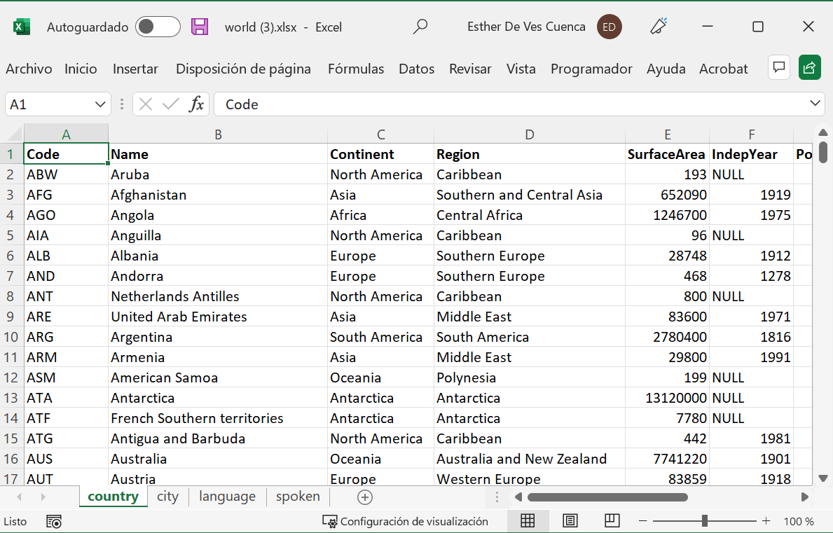
Comenzamos…
Abre la aplicación de Microsoft Access
Crea la tabla Idiomas (language)
LanguageName (texto)
idlanguage (entero)
Descarga el archivo con los datos.
Fichero con datos para cada tabla.
(Clave Primaria)
language
idlanguage | LanguageName
También puedes crear una tabla a partir de una hoja de datos …
A continuación, vamos a trabajar con una base de datos ya creada.

Slide 17
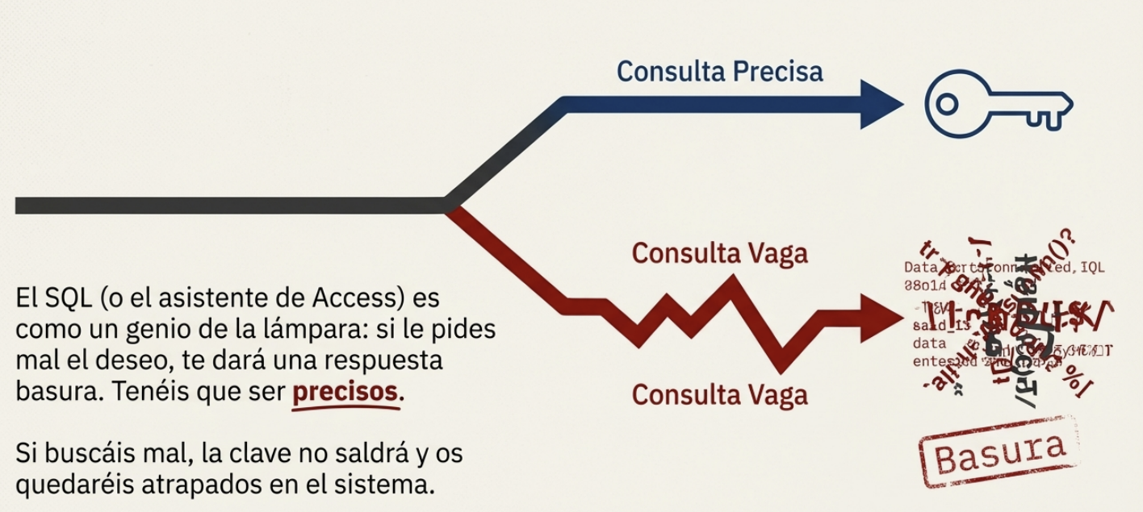

Slide 18
Conectando las Pistas
Core Concept: Ninguna prueba existe de forma aislada. El verdadero poder del detective está en encontrar las relaciones.
city
country
spoken
ID
Name CountryCode District Population
00
1 n
CountryCode idlanguage Official Percentage
Code Name Continent Region
SurfaceArea IndepYear Population LifeExpectancy GNP
GNPOid
LocalName GovernmentForm HeadOfState Capital
Code2
1
Explanation: Una tabla 'CIUDAD' no te dice en qué continente está Madrid. Pero si la conectas a la tabla 'PAIS' a través de un código, de repente lo sabes todo. Las relaciones te permiten hacer
preguntas mucho más complejas ;
'-
1 n
1
language
1
idlanguage
LanguageName

Slide 19
Somos fábricas de datos “con patas”
Cada 'like' que das, cada vídeo que ves hasta el final sin hacer 'swipe', cada búsqueda que haces... estás escribiendo en una Base de Datos gigante.
Tú no solo consumes contenido. Lo más importante es que generas datos
constantemente. Y esos datos son el recurso más valioso del siglo XXI.

